Slide 1





Papa
Quiero
Decirte …
PPsx creado por Helen
Automático

Slide 2
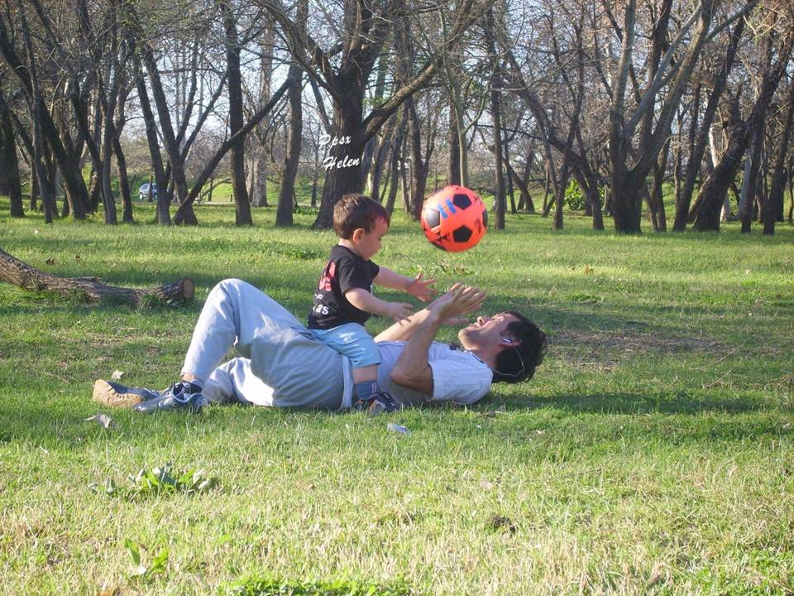
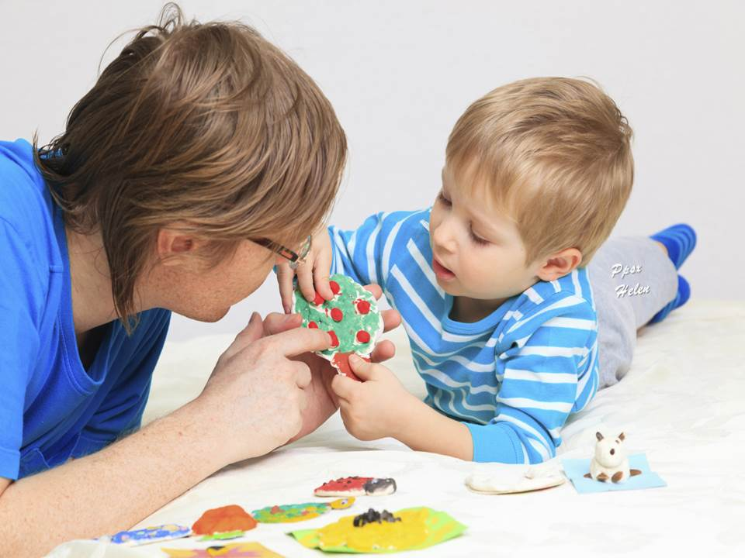
Tu que juegas conmigo

Slide 3
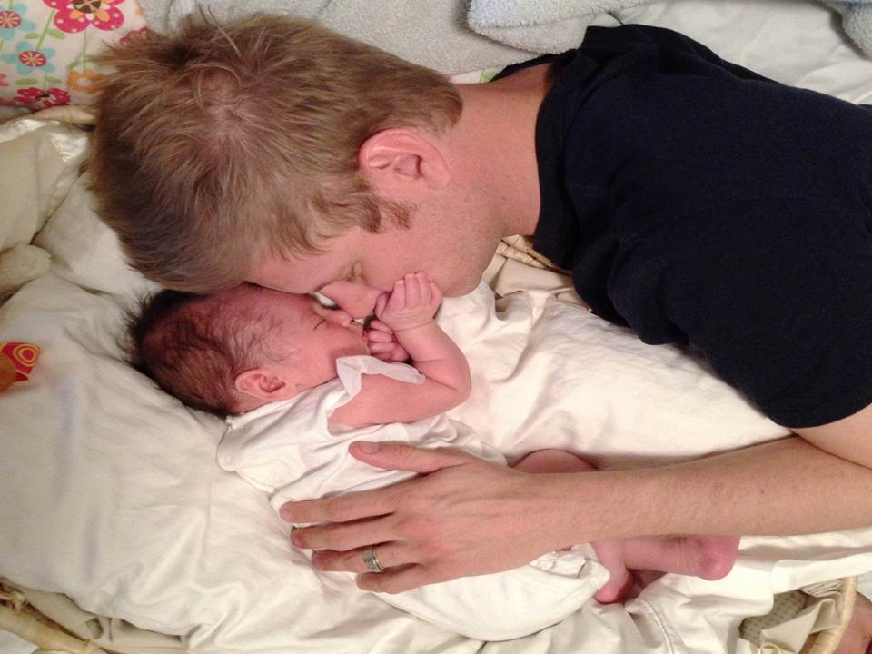
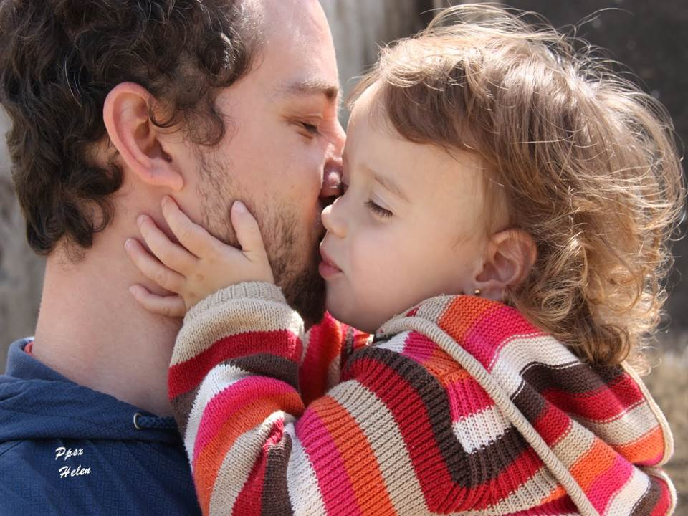
Tu que me amas

Slide 4
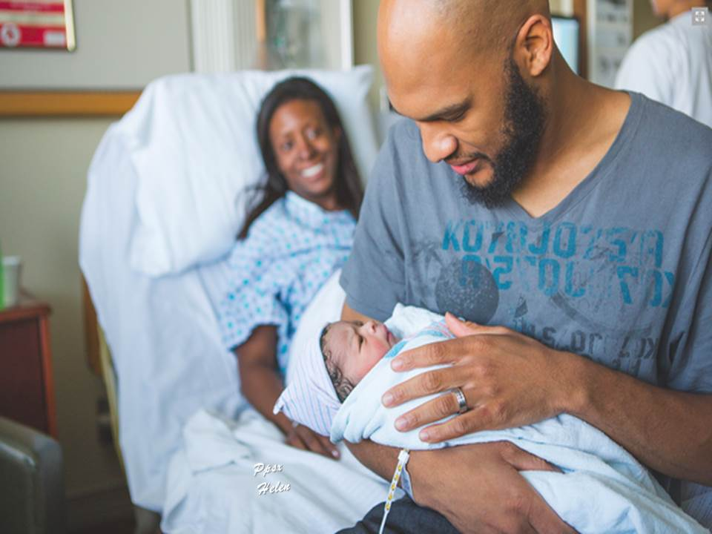

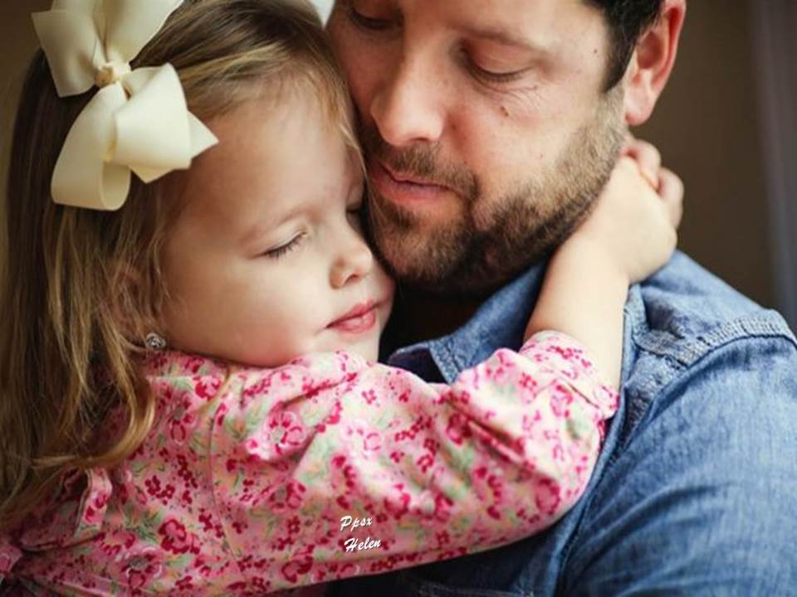
Tu que me quieres

Slide 5



Tu que me enseñas

Slide 6
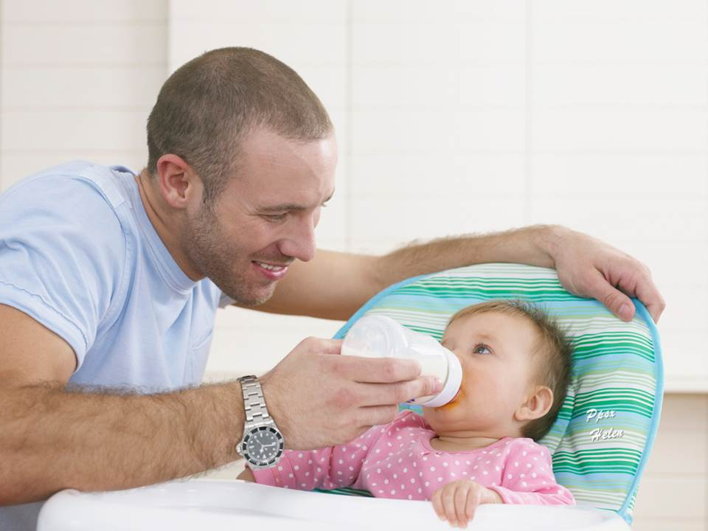
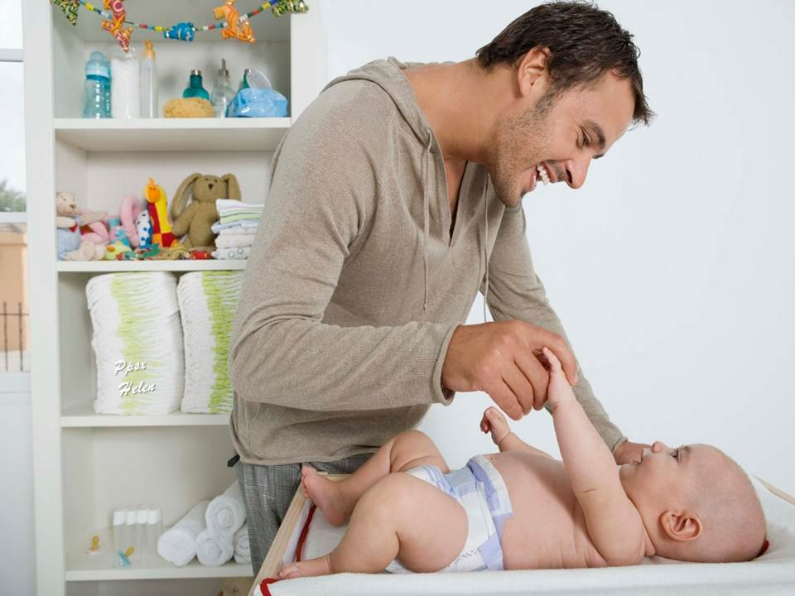
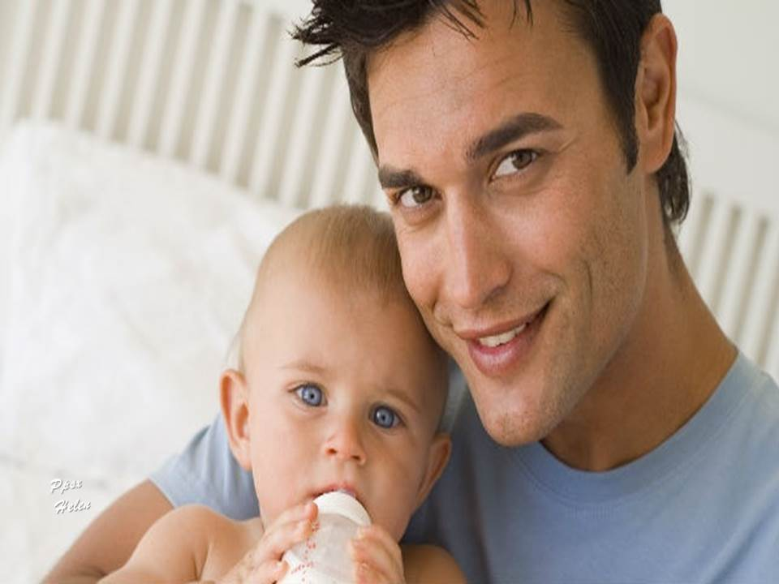
Tu que me cuidas

Slide 7


Tu que me educas

Slide 8
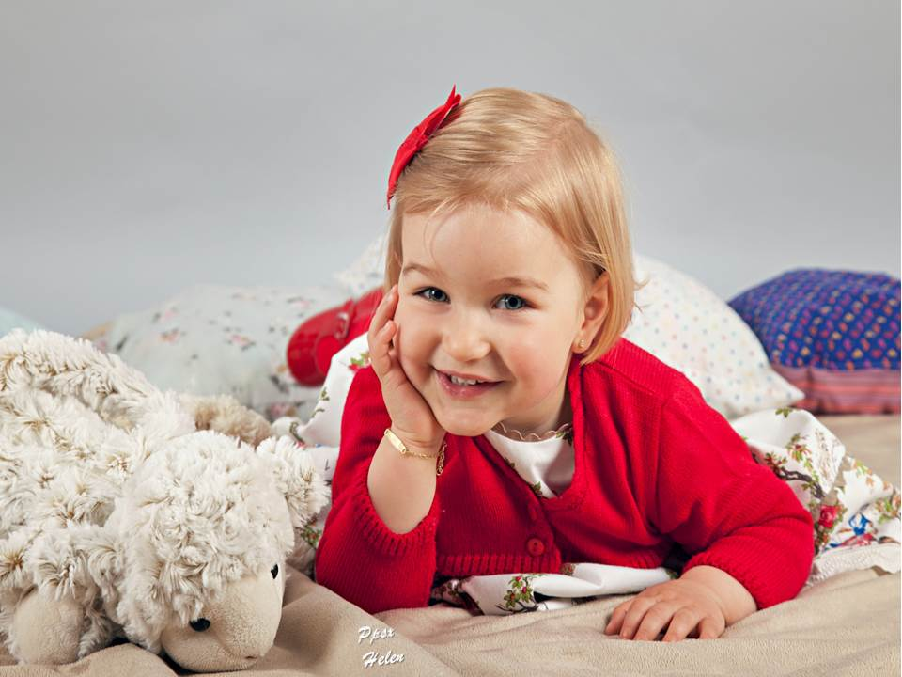
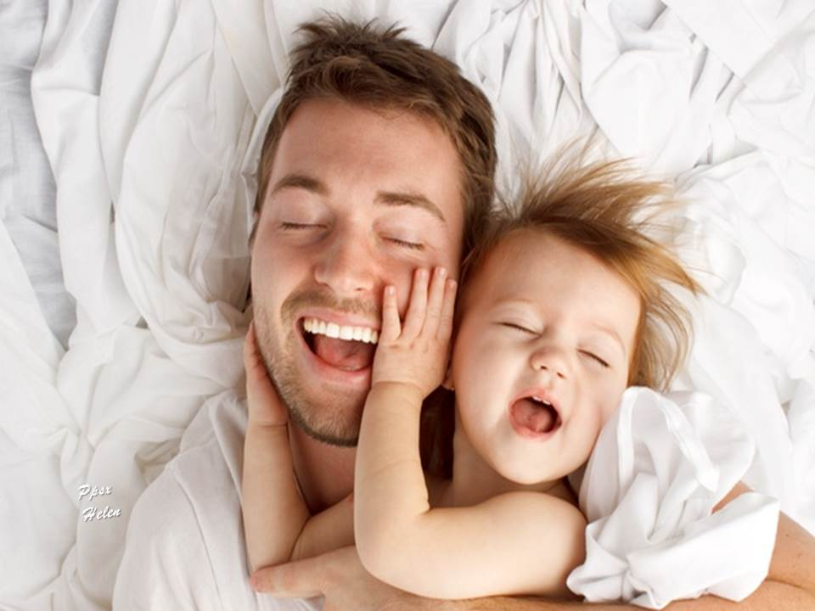
Tu que me haces reir

Slide 9
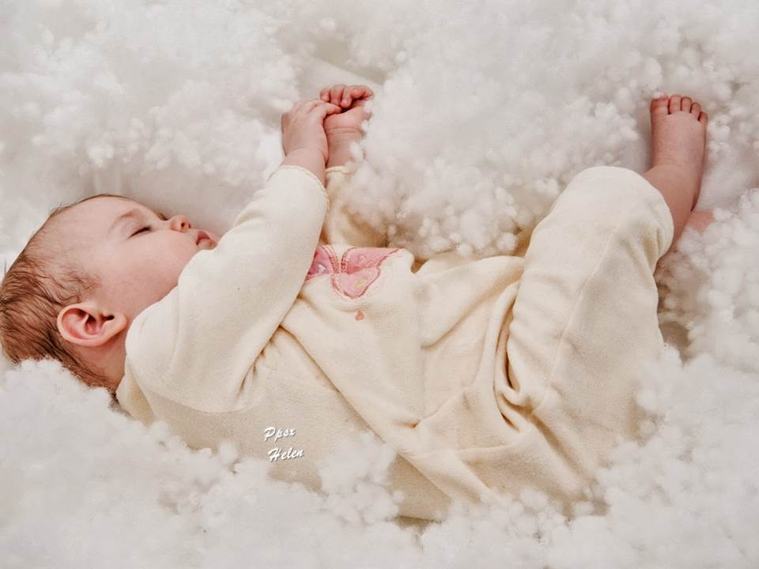
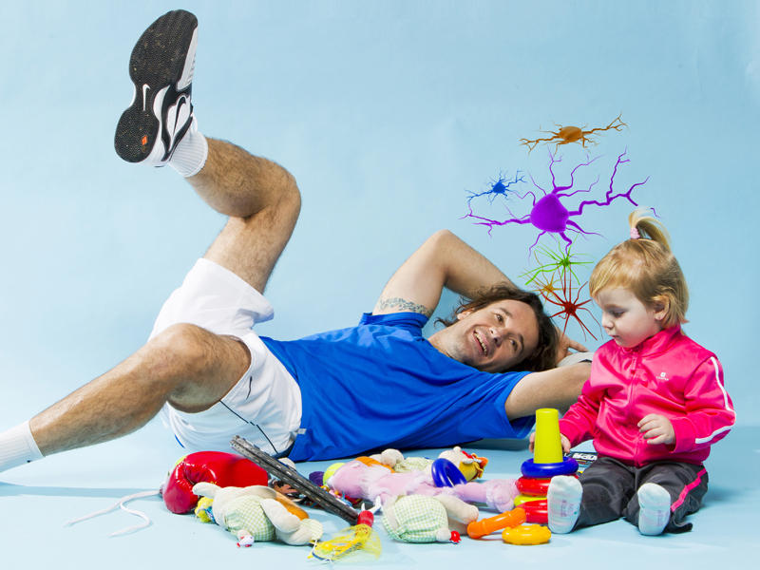
Tu que trabajas para que yo pueda vivir

Slide 10

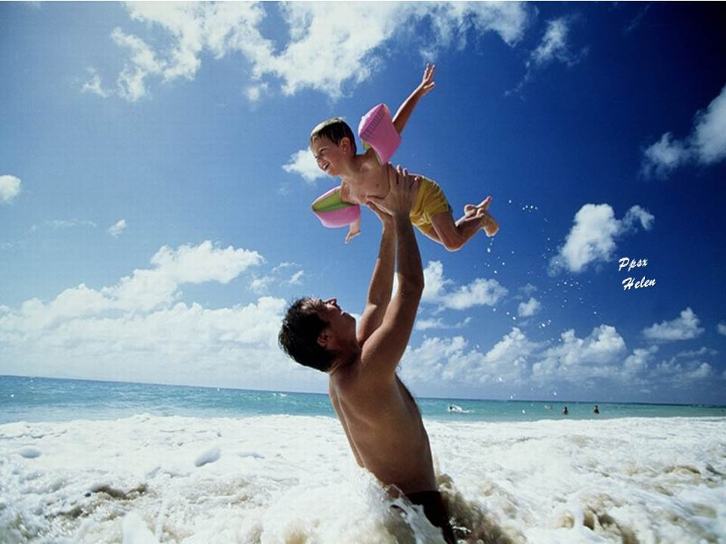
Tu que me llevas a sitios nuevos

Slide 11
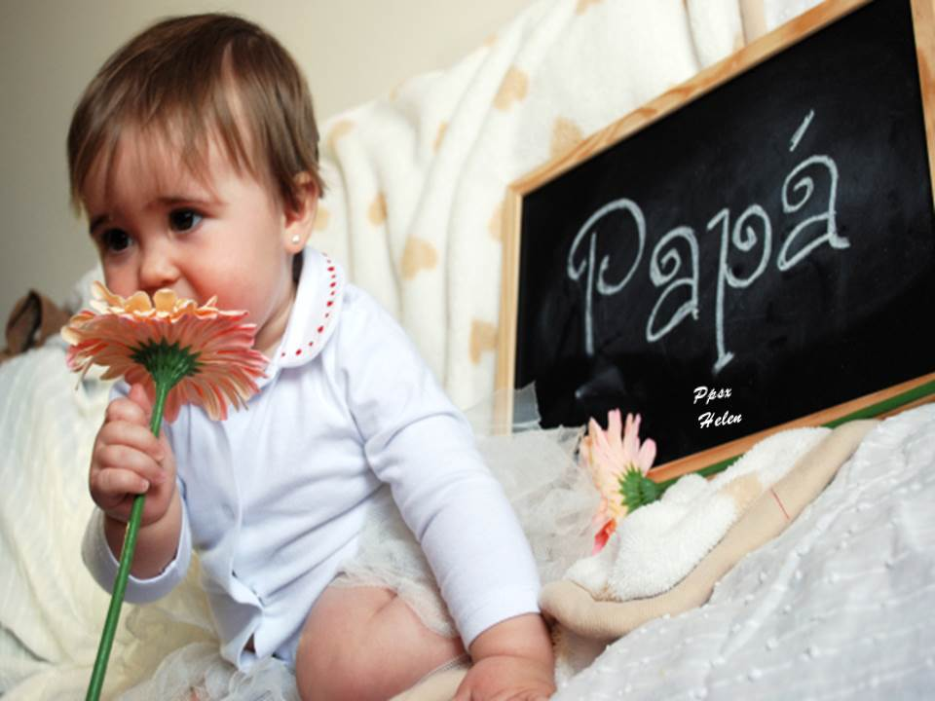

Tu que me ayudas

Slide 12
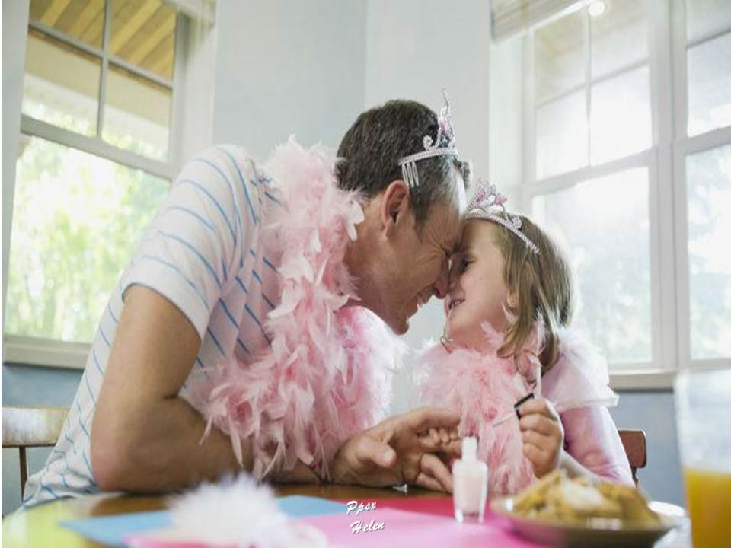

Tu que me diviertes

Slide 13


Tu que eres mi mejor amigo

Slide 14


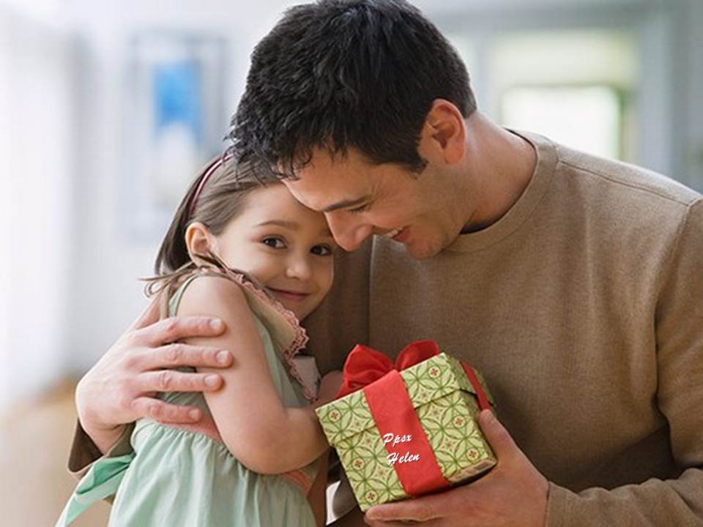

Slide 15

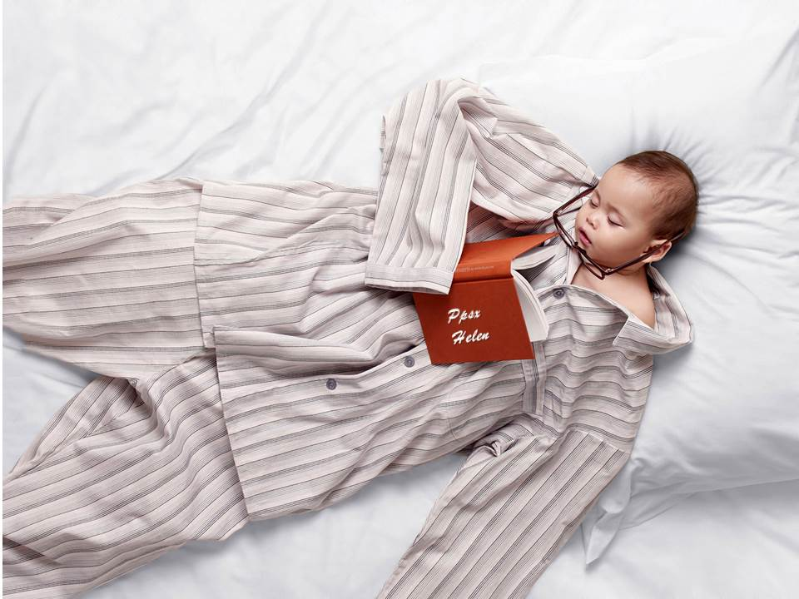

Slide 16

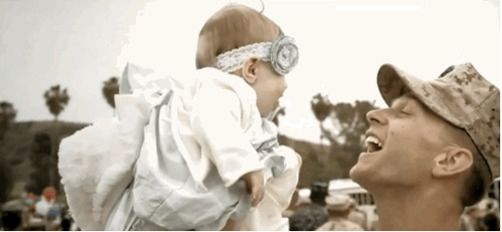
Ppsx
Helen

Slide 17
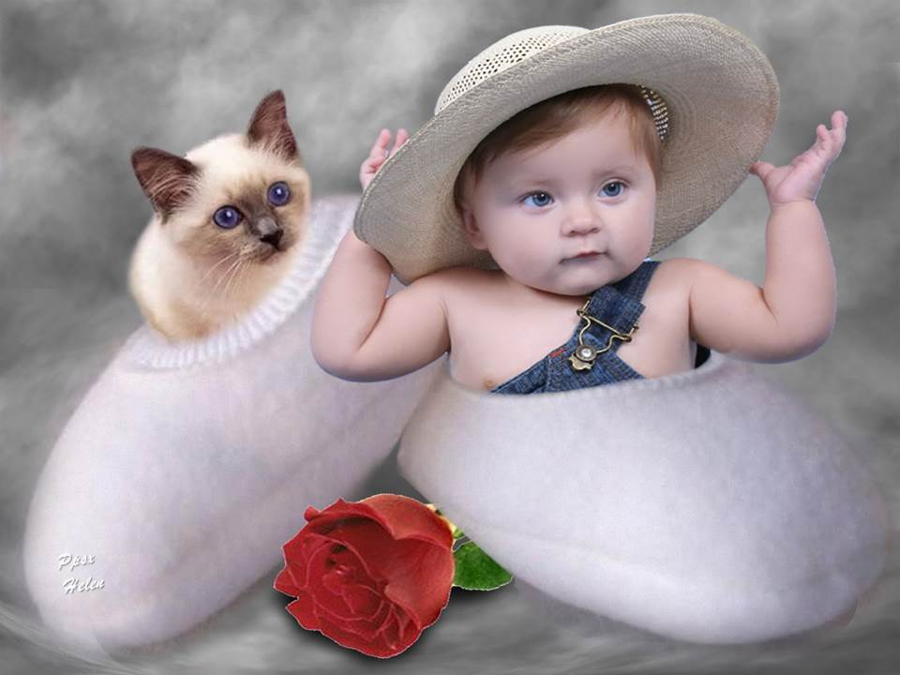

Estas flores son para ti
Te Quiero Papi

Slide 18




Slide 19







¿Te ha gustado?
Puedes ver más entrando
Aquí
Además puedes recibir powerpoints en tu correo electrónico suscribiéndote aquí:

